Slide 1
2021-服务端开发
第13节 服务发现、负载均衡

Slide 2
服务发现的好处
快速水平伸缩，而不是垂直伸缩。不影响客户端
提高应用程序的弹性
Notes:
不用跳跃式增加服务器

Slide 3
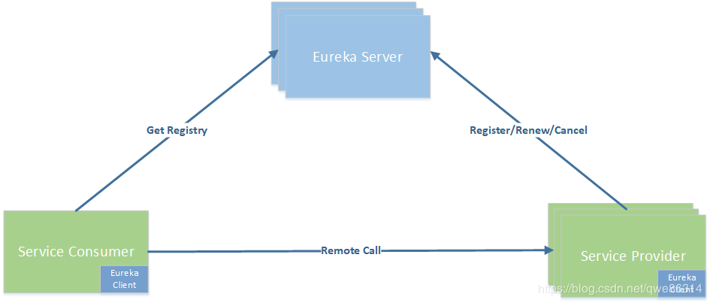
Eureka服务发现引擎

Slide 4
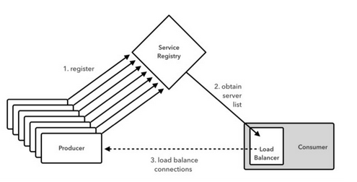
Ribbon，客户端负载均衡
Ribbon，主要提供客户侧的软件负载均衡算法

Slide 5
服务调用关系
Git或文件
配置服务
数据库
数据库
licensingservice
organizationservice
Ribbon
定期刷新地址缓存
Eureka
Eureka
Eureka

Slide 6
Spring Eureka服务
pom.xml
spring-cloud-starter-eureka-server
application.yml
引导类加注解@EnableEurekaServer

Slide 7
注册服务
pom.xml文件中的依赖
spring-cloud-starter-eureka
bootstrap.yml、application.yml
应用程序ID(ServiceId)、实例ID（6833e17cc88a:customerservice:8085）
eureka.client.fetchRegistry，本地缓存注册表，每隔30s客户端刷新
eureka.client.serviceUrl.defaultZone，可以有多个，逗号分隔
启动类加注解：@EnableEurekaClient或@EnableDiscoveryClient
http://localhost:8761/eureka/apps/licensingservice
Accept:application/json
Notes:
注册开始后，三次心跳，间隔10s，30S后eureka才能让使用这个服务
查询eurecka服务信息：http://localhost:8761/

Slide 8
查找和调用服务
第三方库：Ribbon，本地缓存，本地负载均衡
三种方式
Spring DiscoveryClient
使用支持Ribbon的RestTemplate
使用Netflix Feign

Slide 9
Spring DiscoveryClient
pom.xml文件中的依赖
spring-cloud-starter-eureka
启动类加@EnableDiscoveryClient，使能够使用DiscoveryClient和Ribbon库
注入：private DiscoveryClient discoveryClient;
discoveryClient.getInstances
new RestTemplate
restTemplate.exchange
Notes:
localhost:8080/v1/tools/eureka/services
http://localhost:8761/eureka/apps/licensingservice
docker-compose up --scale organizationservice=3
没有使用ribbon的负载均衡能力
不要自己实例化RestTemplate，不要自己构建URL

Slide 10
使用支持Ribbon的RestTemplate
使用Ribbon功能
@LoadBalanced
注入RestTemplate restTemplate;
restTemplate.exchange，指定要调用的服务名，而不是IP
Notes:
可以不用加@EnableDiscoveryClient，但当前服务不能注册

Slide 11
使用Netflix Feign调用服务
pom.xml文件中的依赖
spring-cloud-starter-feign
启动类加注解：@EnableFeignClients
定义接口
接口加注解：@FeignClient("organizationservice")
Notes:
同样，可以不用加@EnableDiscoveryClient，但当前服务不能注册
不加的话以下也可以注入
@Autowired private DiscoveryClient discoveryClient;

Slide 12
Ribbon自带负载均衡策略
@Bean public IRule ribbonRule() { return new RandomRule();//BestAvailableRule(); }
Notes:
localhost:8080/v1/tools/eureka/services

Slide 13
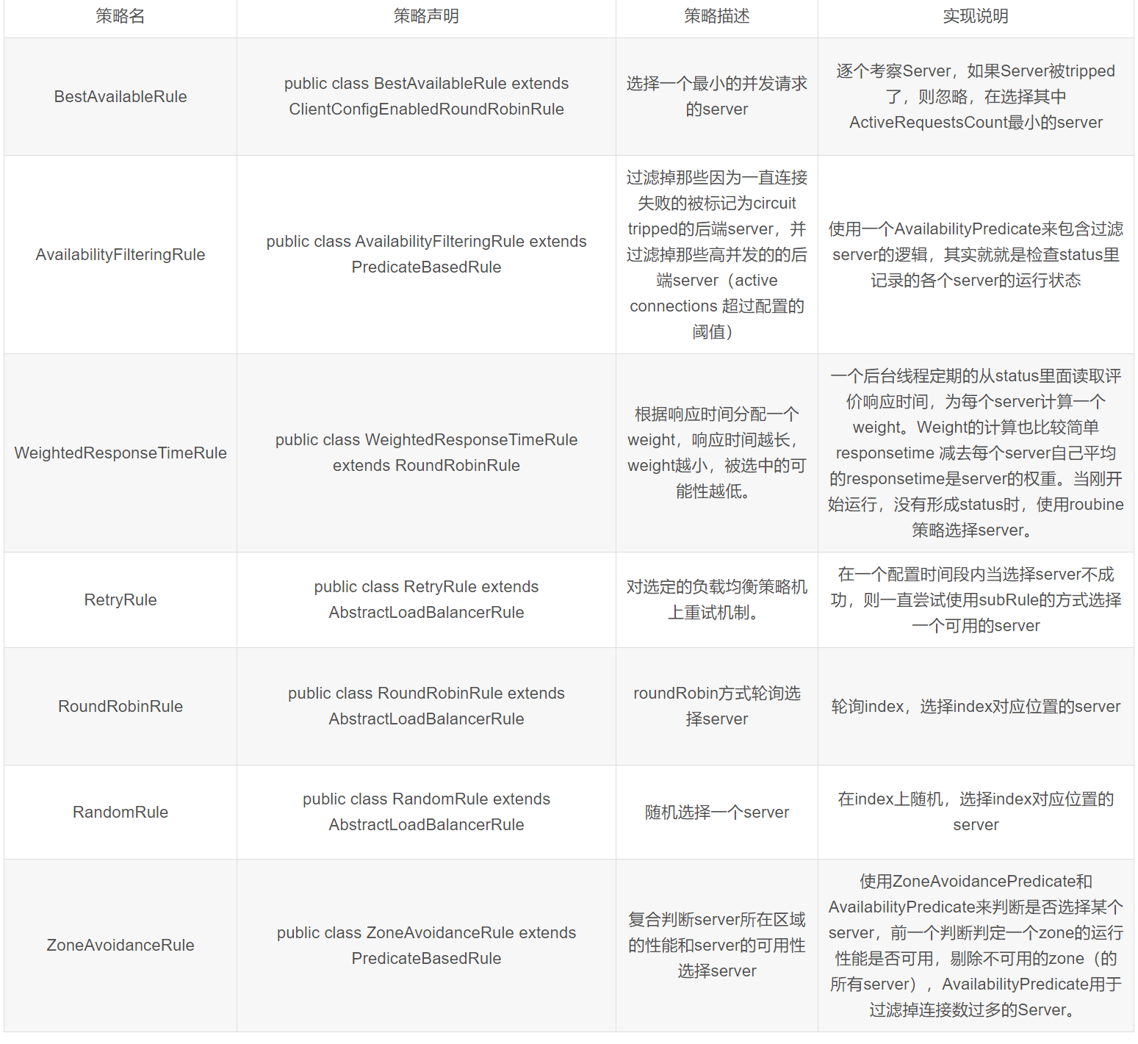
负载均衡策略参考

Slide 14
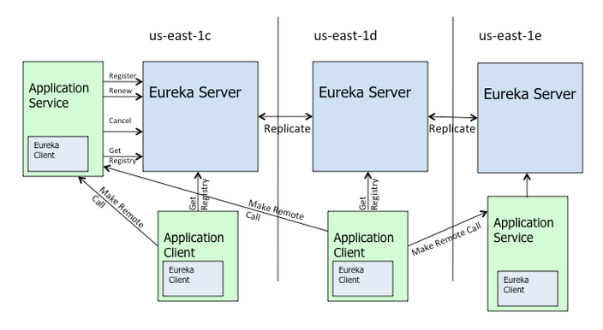
Eureka

Slide 15
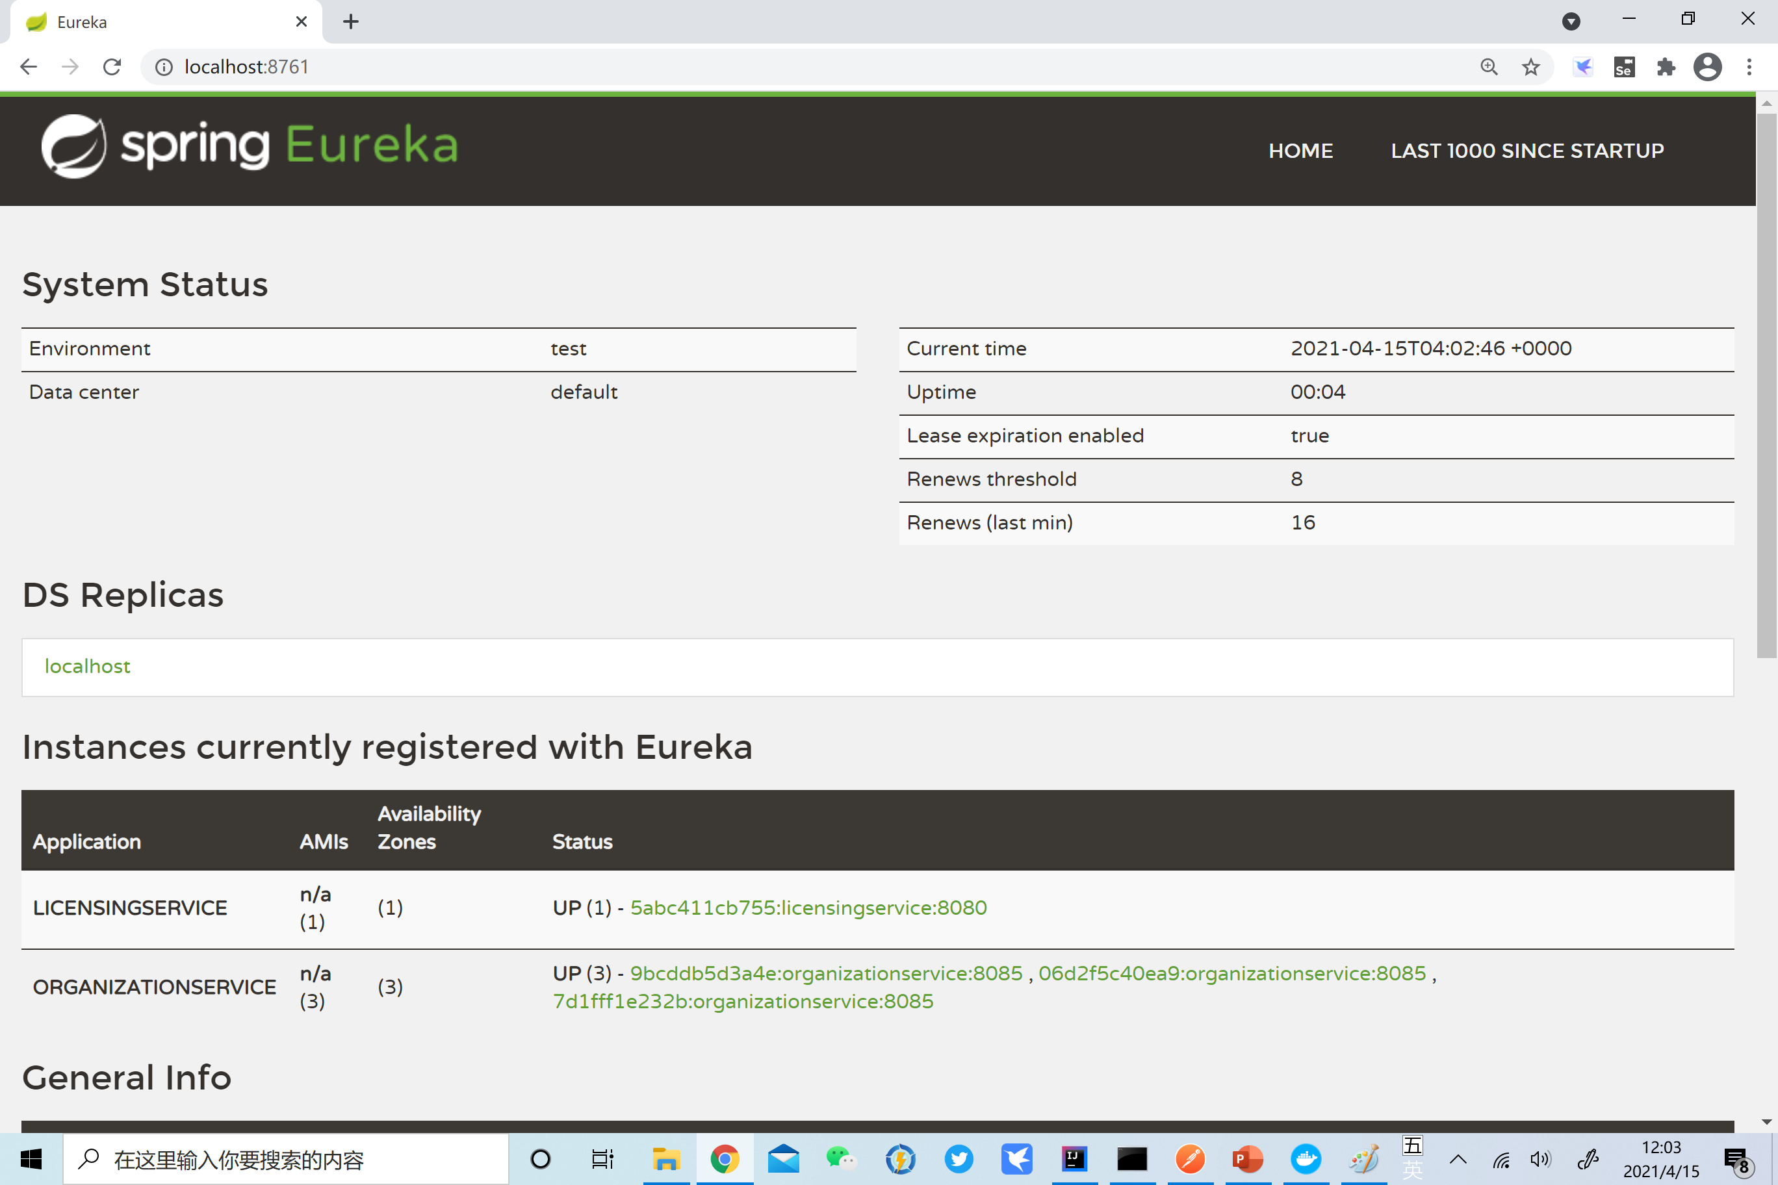
作业
docker-compose up --scale organizationservice=3
http://localhost:8761/
http://localhost:8080/v1/organizations/e254f8c-c442-4ebe-a82a-e2fc1d1ff78a/licenses/f3831f8c-c338-4ebe-a82a-e2fc1d1ff78a/feign
3个截图

Slide 16
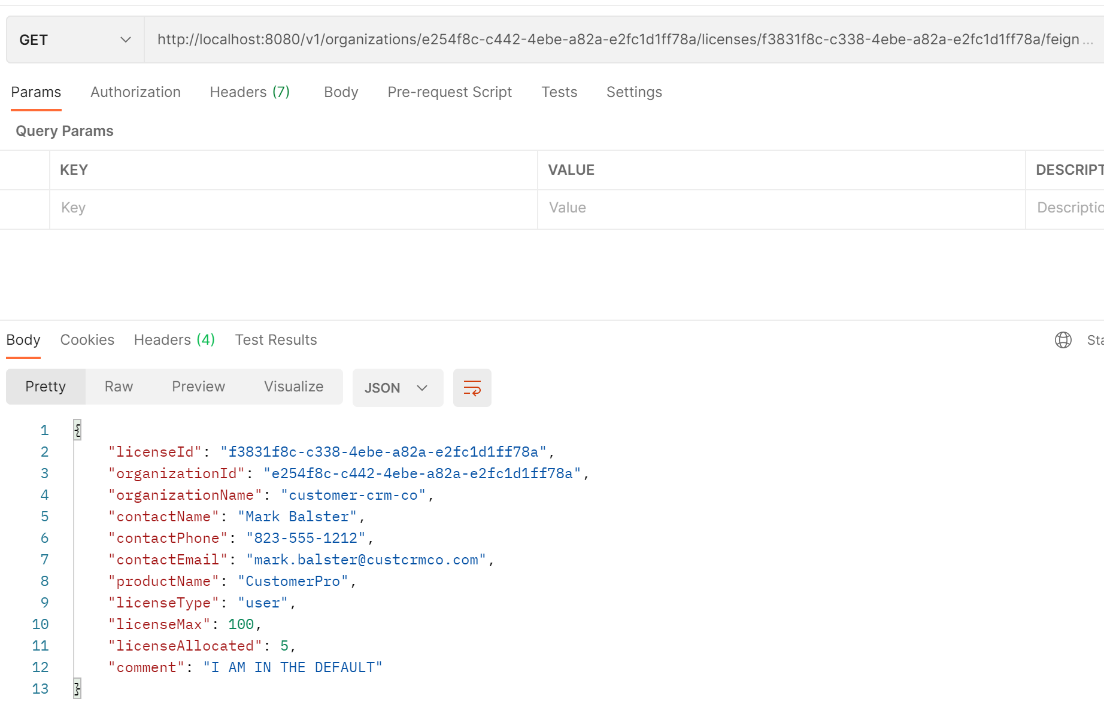
作业

Slide 17
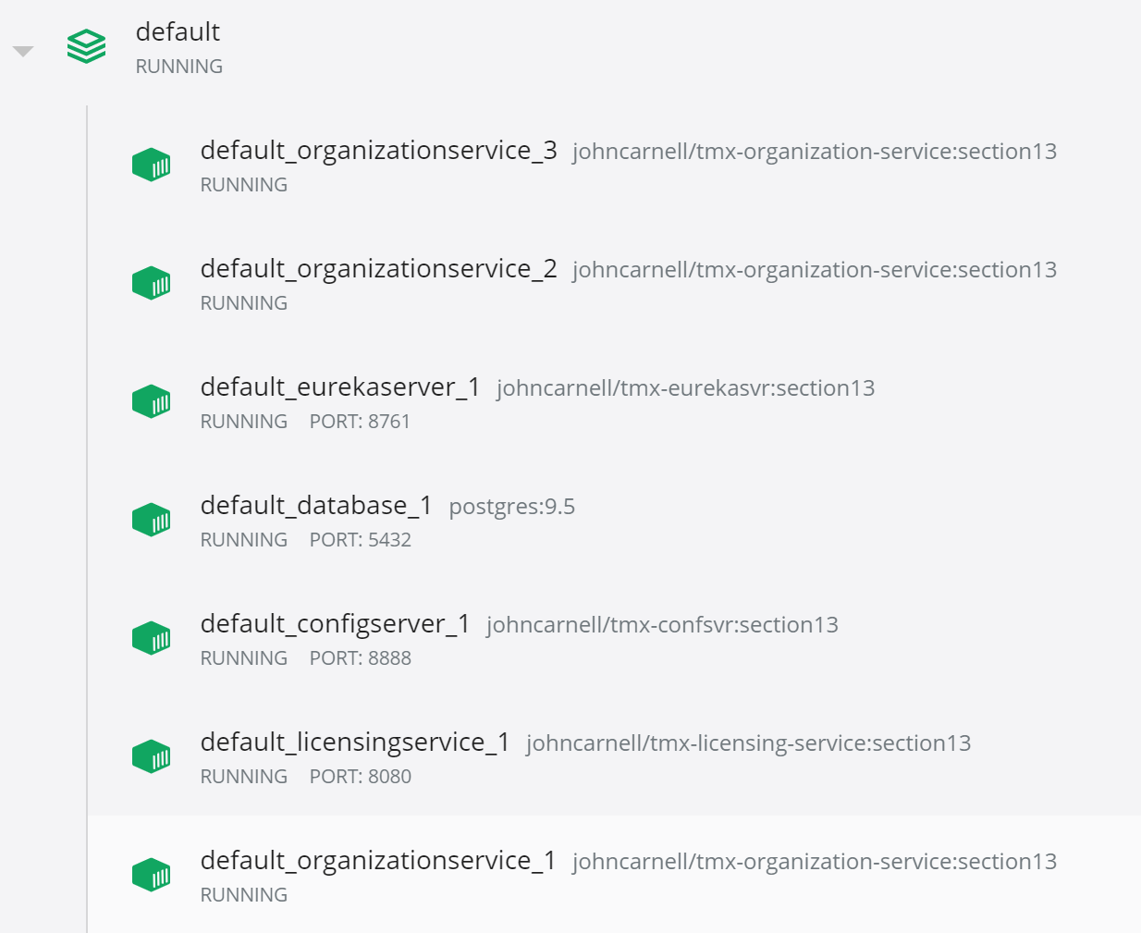
作业

Slide 18
谢谢！

